Slide 1

客户分析工作汇报

Slide 2
目的
数据来源
2014年与2015年的526个客户数据；
指标设置：客户分级小组共同制定；
指标数据：各个业务员的数据整理以及IT部门的导出。
进行客户分类；
指导销售方向；
有效管理客户。
客户分析背景
工具与方法
参与人员
SPSS与Excel。
客户分级小组成员。

Slide 3
客户分析逻辑
客户分析
自上而下
自下而上
从原料进行分析
从行业、产品 等指标进行分析
按照客户购买原料进行分类筛选
1，对客户指标进行探索分析；
2，分析各个行业开发的优劣势情况和价值情况；
3，建立客户分级模板，对客户进行分级归类

Slide 4
客户分析内容
按照客户购买的原料分类客户，见Excel表格：客户购买原料分析。
客户购买原料分析
客户分析体系
客户指标探索性分析
对于客户的主要指标进行频数和关联分析。
1，运用主成分分析客户行业的优劣势情况；
2，运用RFM分析每个行业的客户价值状况。
客户行业分析
运用因子分析，建立客户分级模板,见客户分级模板表格。
客户分级

Slide 5





目录
对客户各个指标具体情况的描述
一
行业情况分析
二
客户分级
三

Slide 6

对客户各个指标具体情况的描述
01
02
频数分析
指标关联分析
所在区域，销售量
企业性质，交易笔数
行业类型，均吨实际利润
经营年限，合作年限
所在省份与销售量，
所在省份与行业类型，
行业类型与销售量，
行业类型与销售毛利率

Slide 7
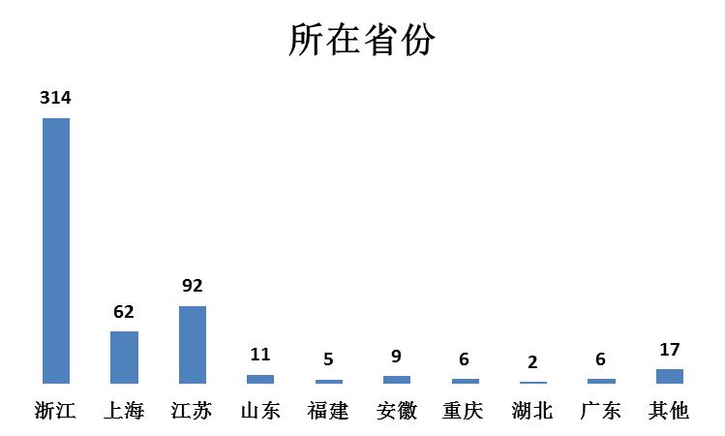
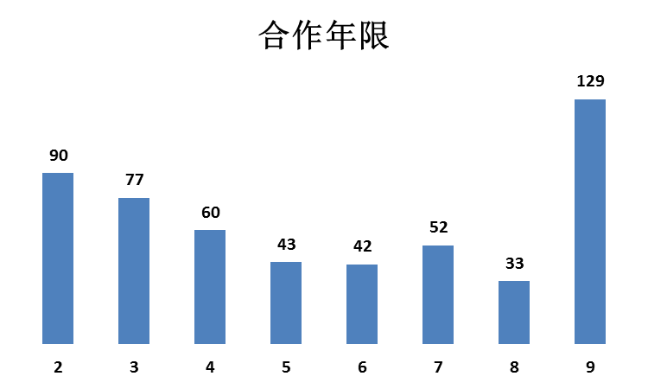
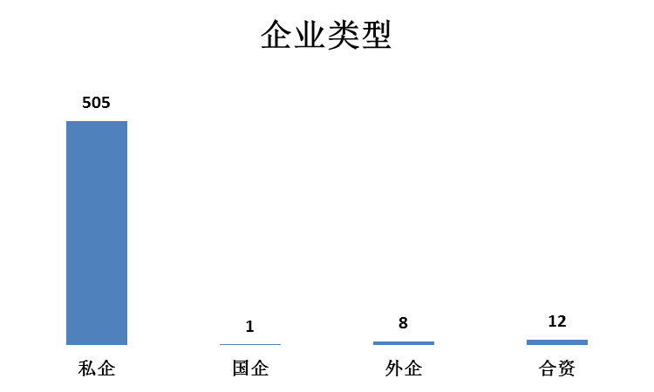
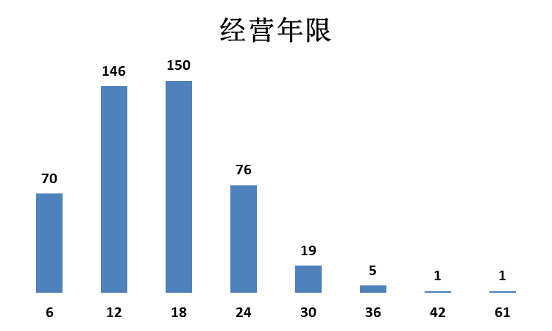
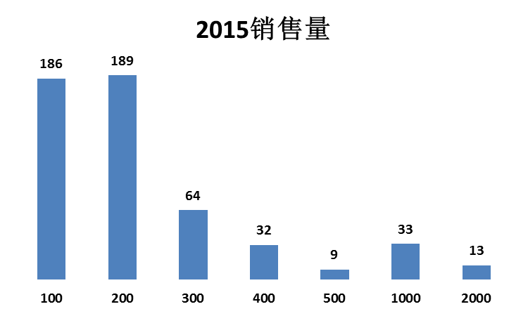
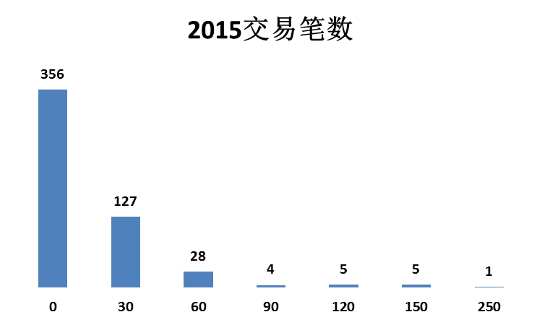
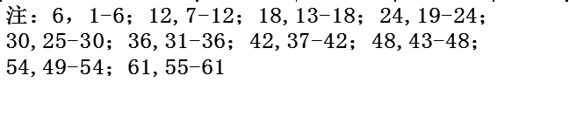
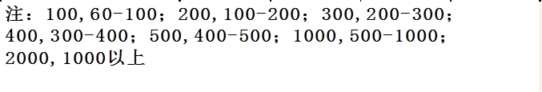
频数分析

Slide 8
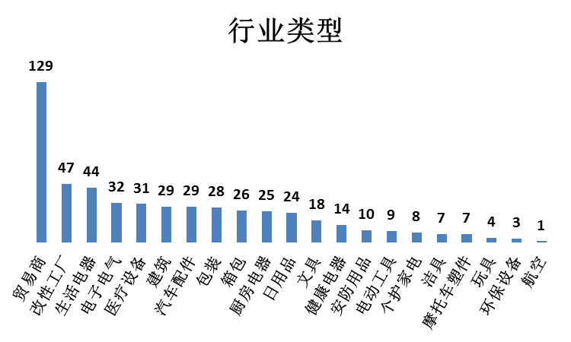
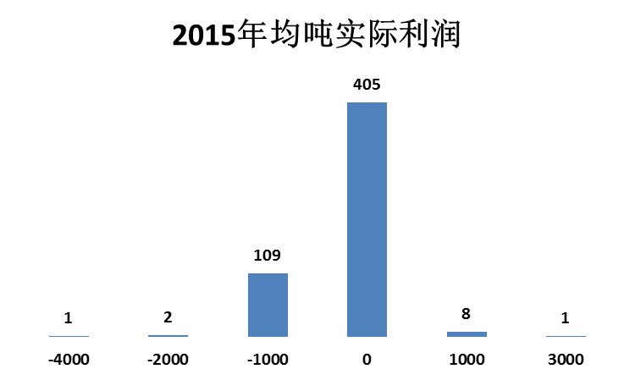
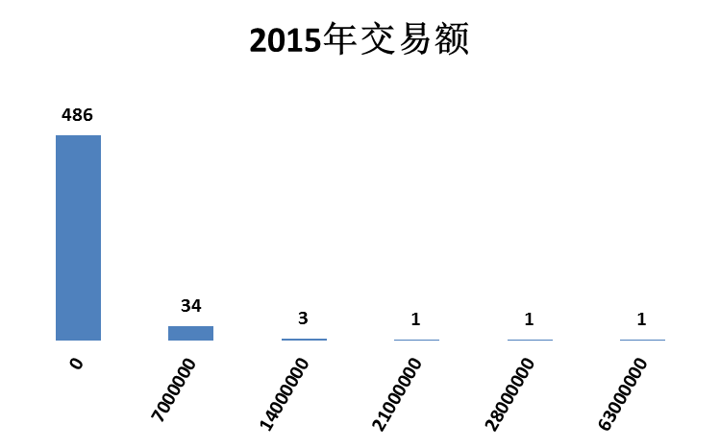
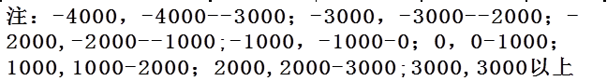

Slide 9
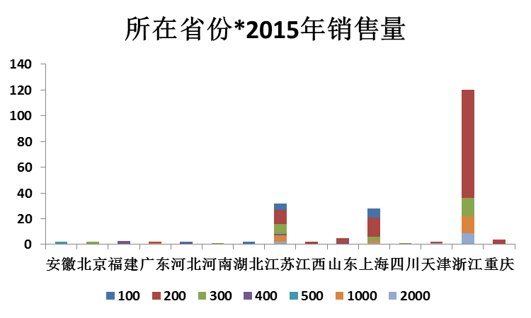
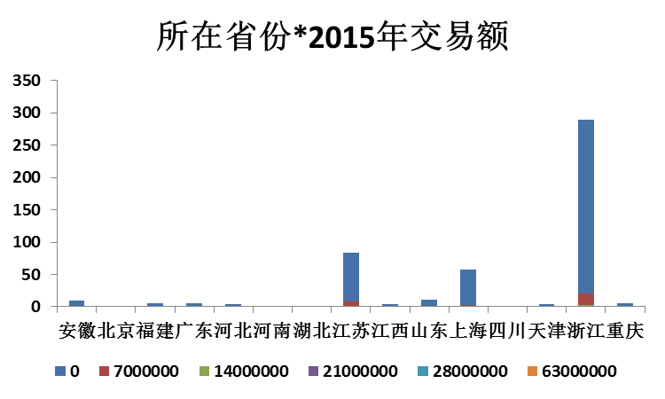
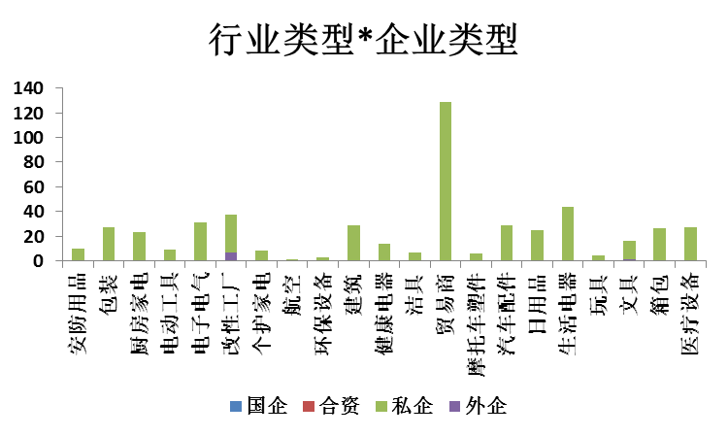
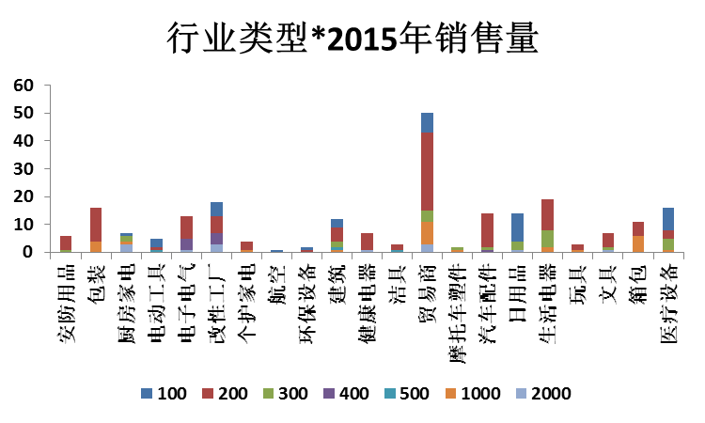
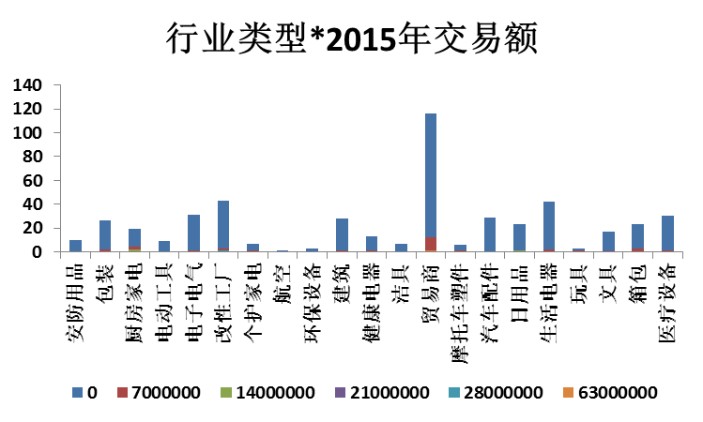
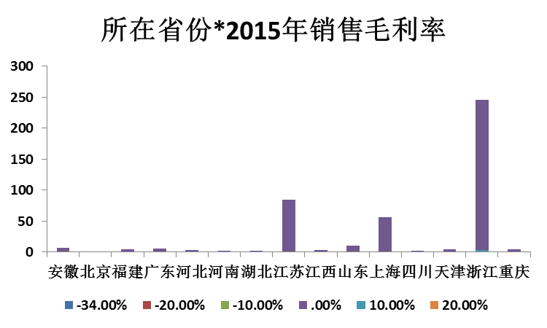
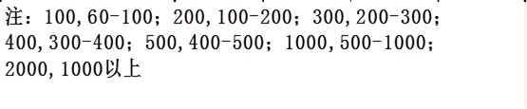
因数关联分析

Slide 10
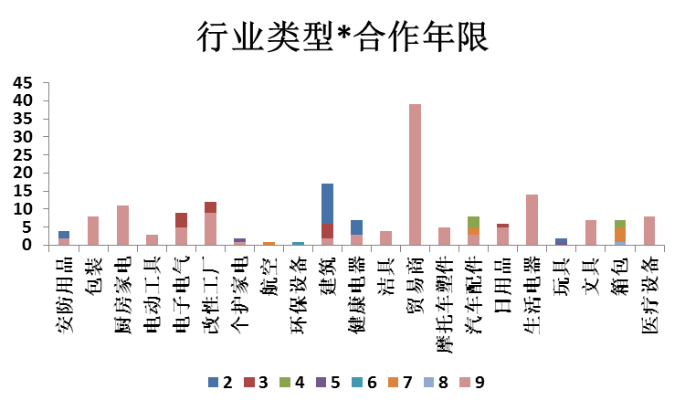
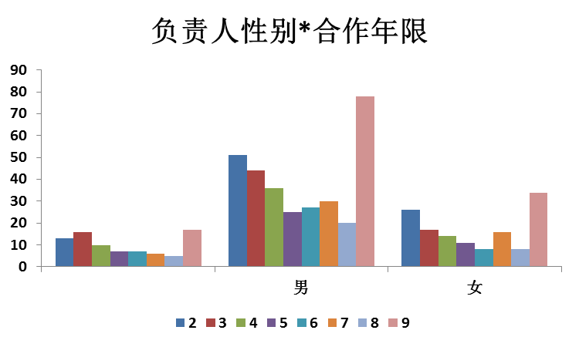
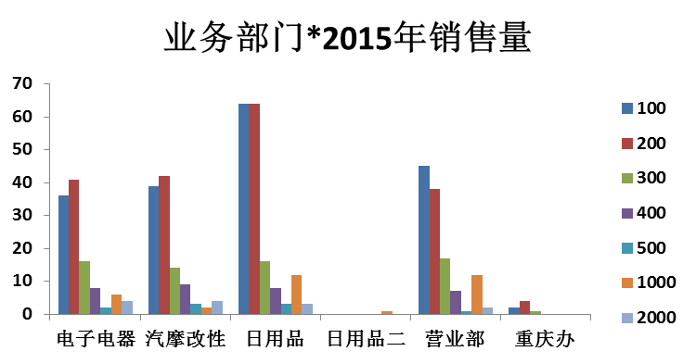

Slide 11
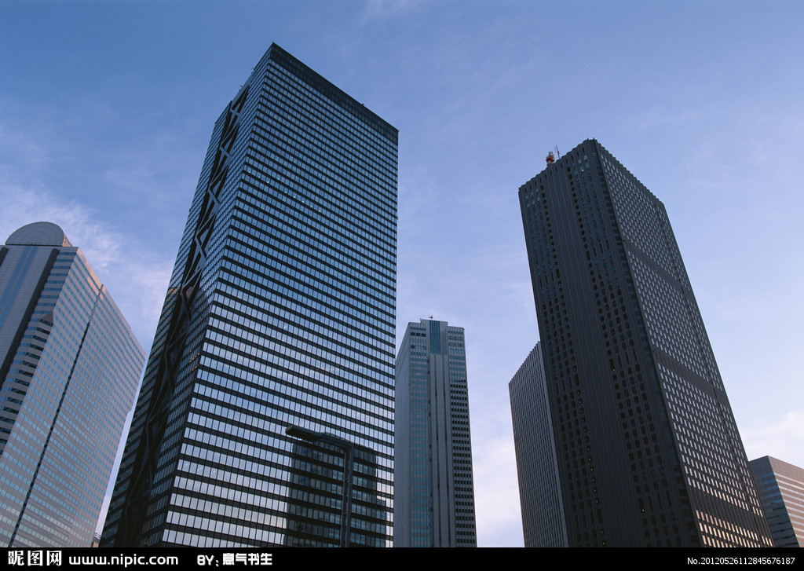
行业情况分析
运用因子分析对行业的分析
运用RFM对行业的分析

Slide 12

因子分析
分析背景
1，由于所分析的量化指标多达21个，逐一分析势必繁琐，因此我们借用因子分析方法，把21个变量综合为少数几个变量再来分析。
2，经过信息的浓缩，把21个指标主要分为了5个指标，即：销售量、需求量、销售量增长率、销售利润及需求量增长率。
注：分析过程见。

Slide 13
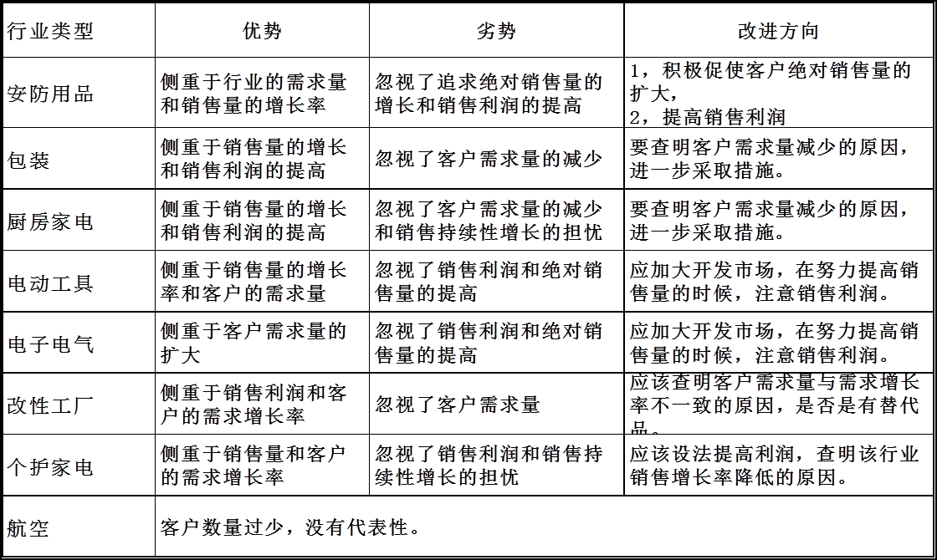
各个行业优劣势分析
—基于上述5个综合指标，结合行业进行分析

Slide 14
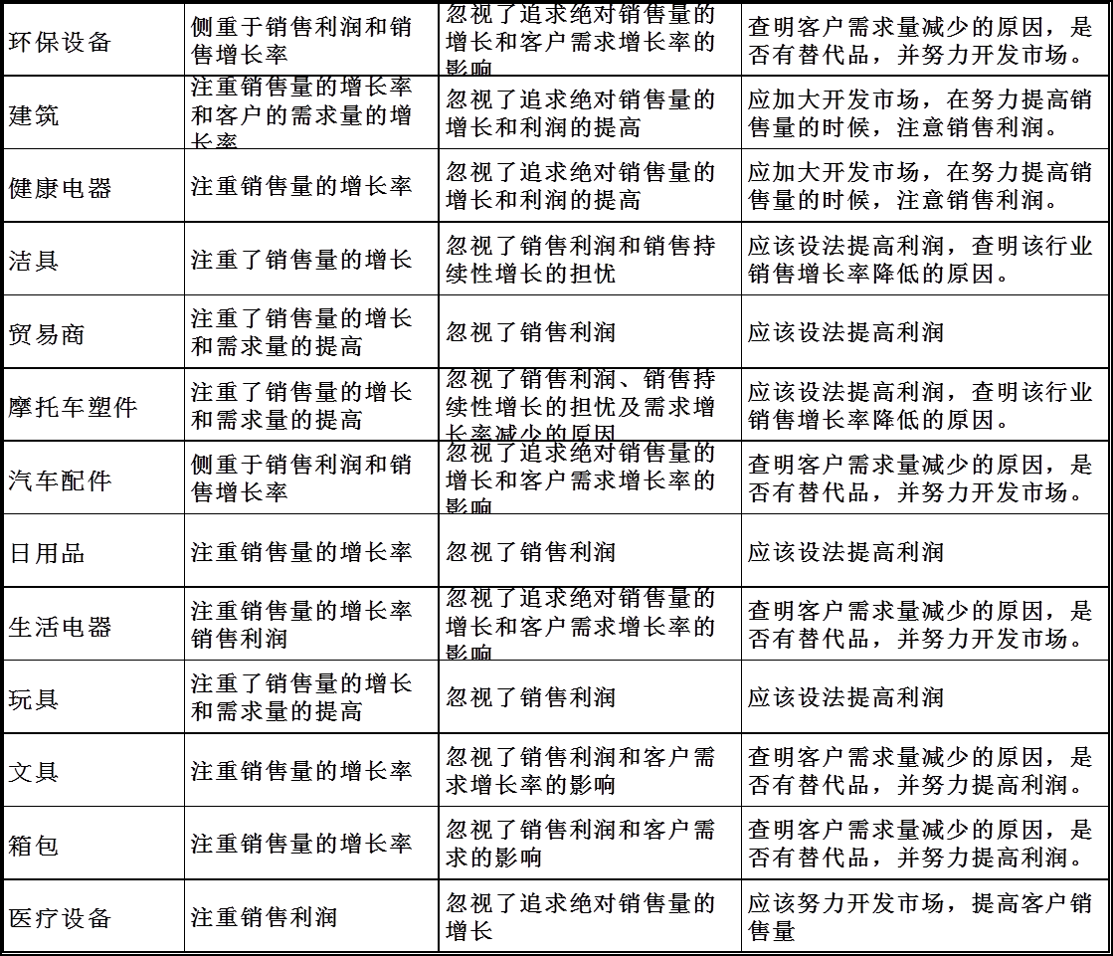
数据依据来源

Slide 15
RFM分析
RFM分析背景
1，内容：RFM模型是衡量客户价值和客户创利能力的重要工具和手段。
该模型通过一个客户的近期购买行为、购买的总体频率以及花了多少钱三项指标来描述该客户的价值状况。
R:最近一次消费(Recency)
F:消费频率(Frequency)
M:消费金额(Monetary)
2，RFM模型较为动态地层示了一个客户的全部轮廓，这对个性化的沟通和服务提供了依据，同时，如果与该客户打交道的时间足够长，也能够较为精确地判断该客户的长期价值(甚至是终身价值)，通过改善三项指标的状况，从而为更多的销售决策提供支持。

Slide 16
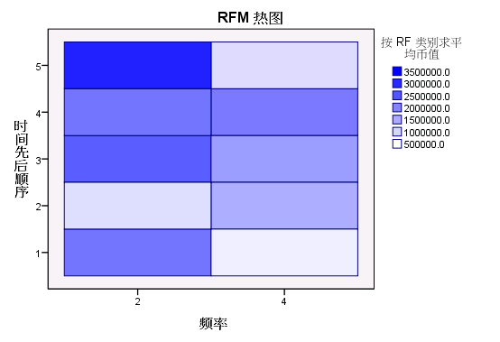
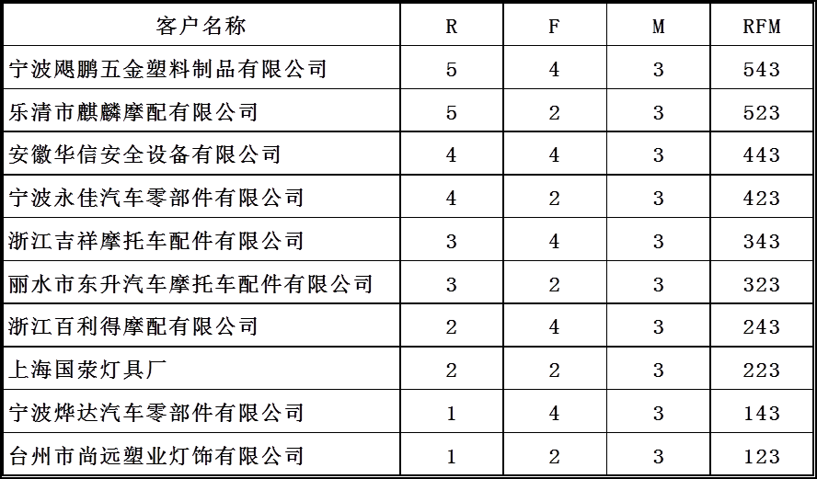
各行业RFM分析
安防产品
●宁波飚鹏五金塑料制品有限公司
时间越来越近
●台州市尚远塑业灯饰有限公司
频率越来越多
注：
R的权重：100；
F的权重：10；
M的权重：1；
例：上面第一个客户：5 × 100+4 ×10+3 ×1=543

Slide 17
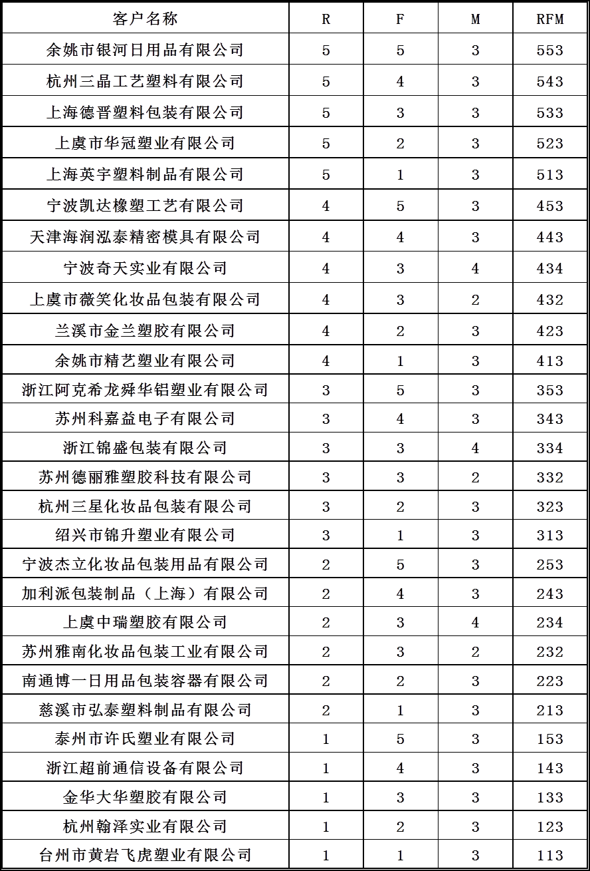
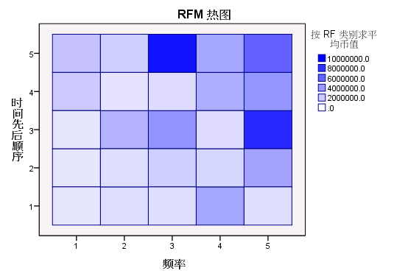
包装
●余姚市银河日用品有限公司
时间越来越近
●台州市黄岩飞虎塑业灯饰有限公司
频率越来越多

Slide 18
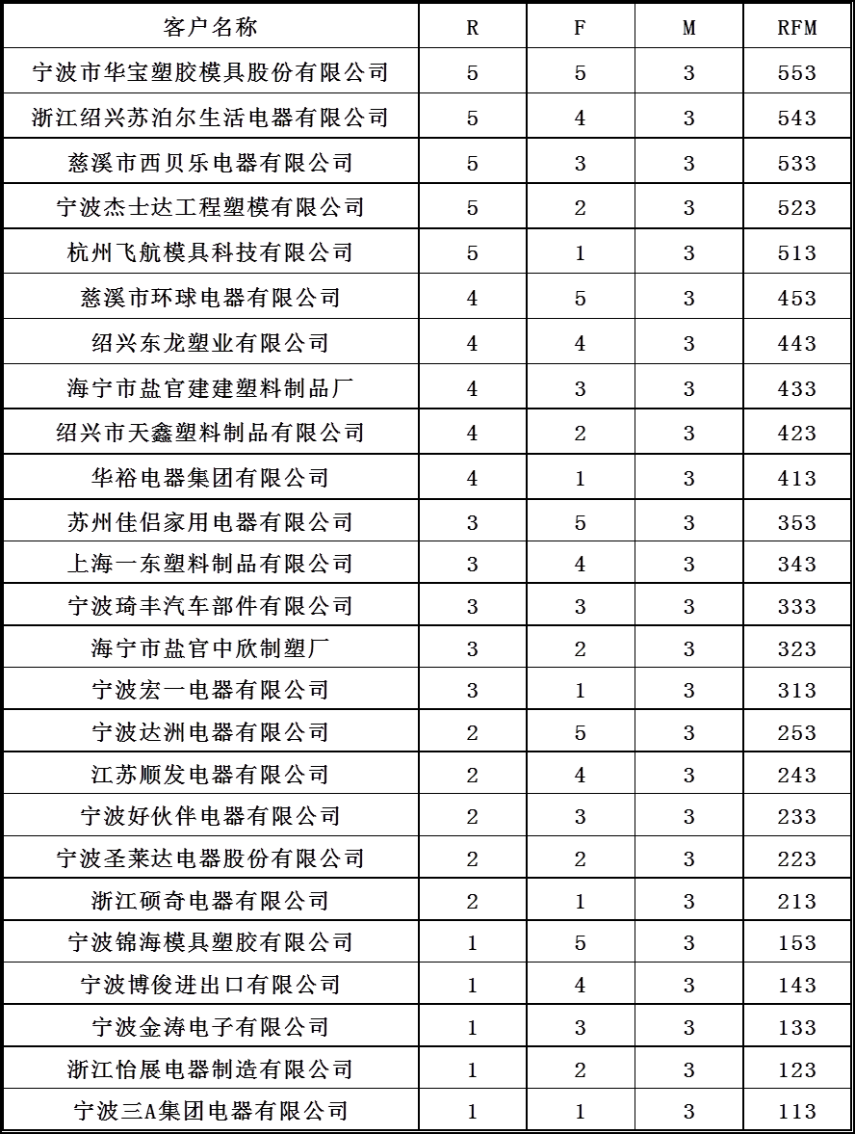
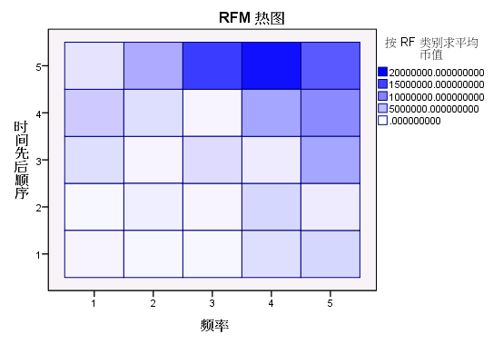
厨房家电
●宁波市华宝塑胶模具有限公司
时间越来越近
●宁波三A集团电器有限公司
频率越来越多

Slide 19
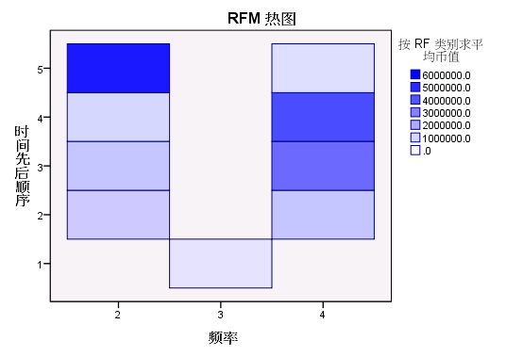
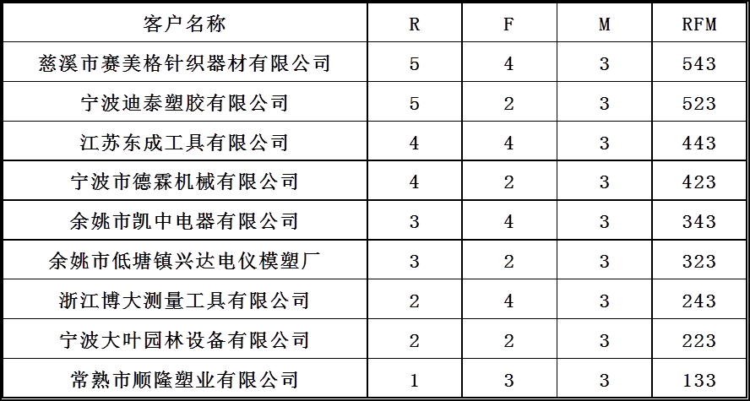
电动工具
●宁波迪泰塑胶有限公司
时间越来越近
●常熟市顺隆塑业有限公司
频率越来越多

Slide 20
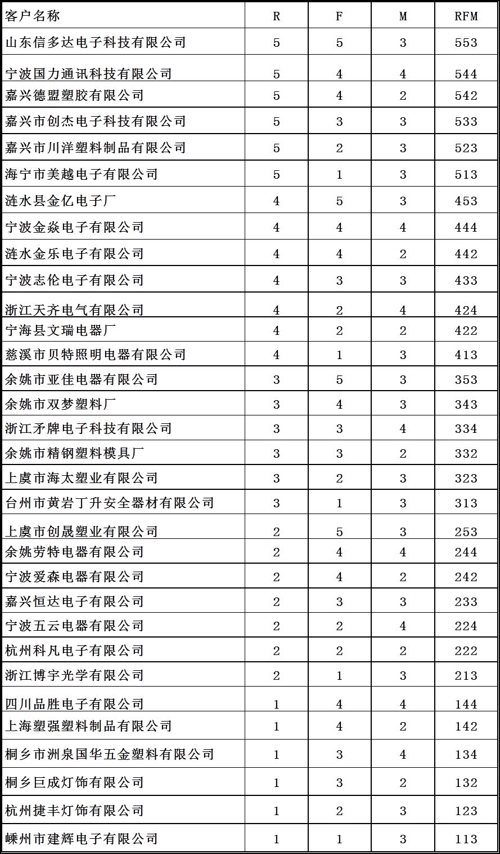
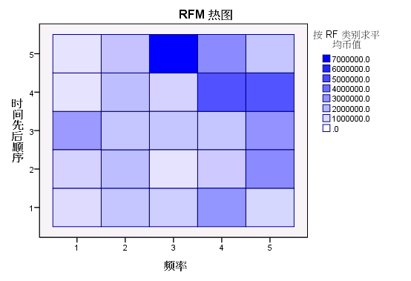
电子电气
●山东信多达电子科技有限公司
时间越来越近
●四川品胜电子有限公司
频率越来越多

Slide 21
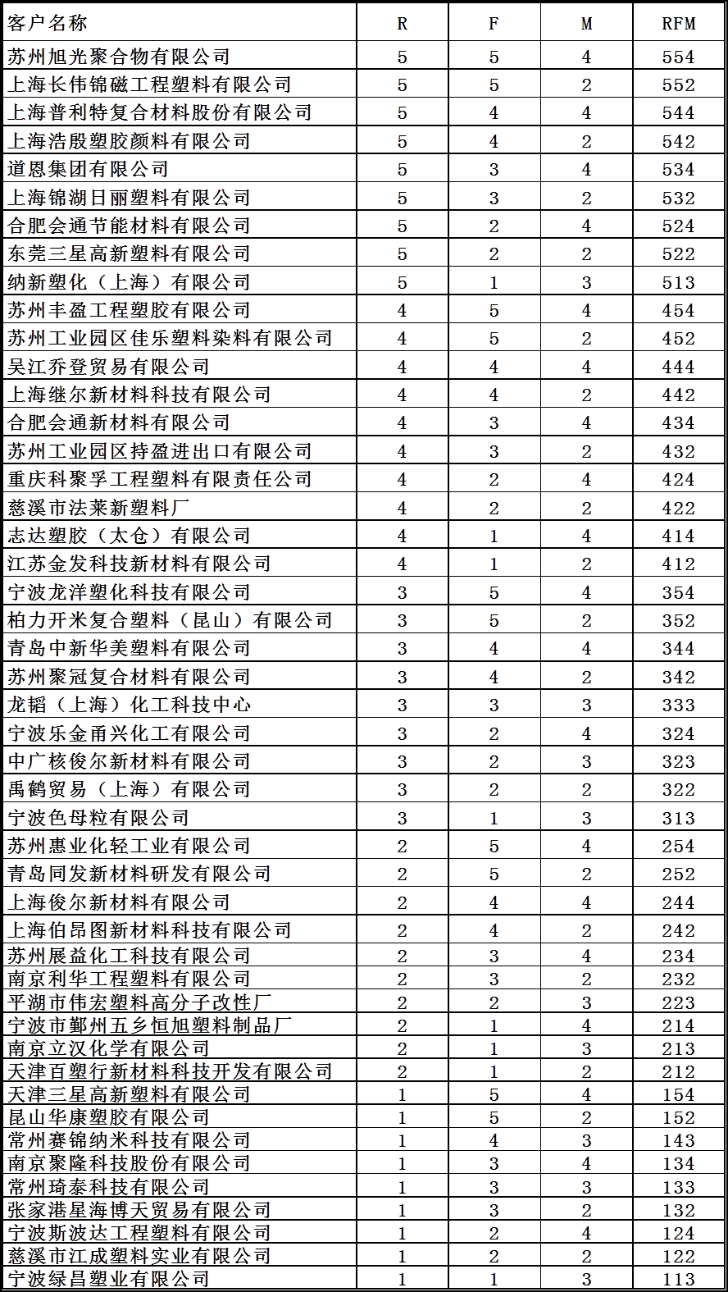
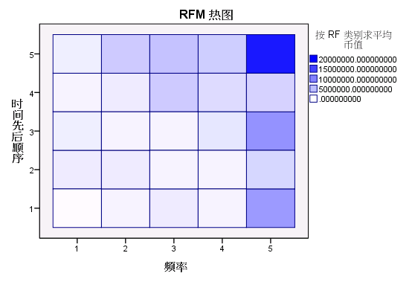
改性工厂
●苏州旭光聚合物有限公司
时间越来越近
●宁波色母粒有限公司
频率越来越多

Slide 22
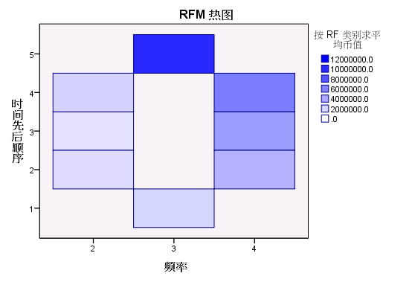
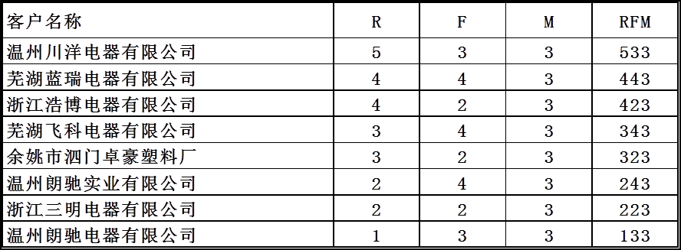
个护家电
●温州川洋电器有限公司
时间越来越近
●温州朗驰电器有限公司
频率越来越多

Slide 23
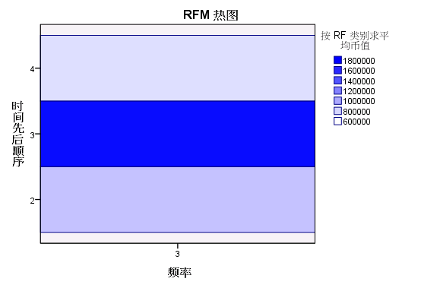
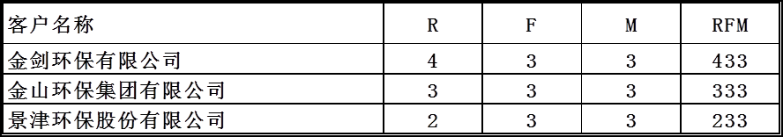
环保设备
●金剑环保有限公司
时间越来越近
频率越来越多

Slide 24
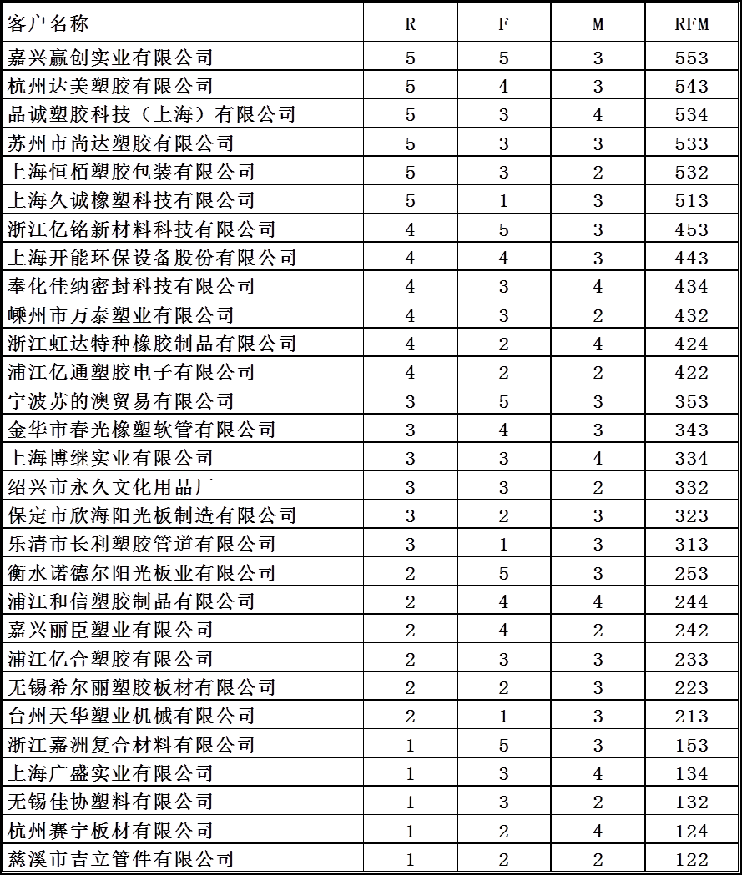
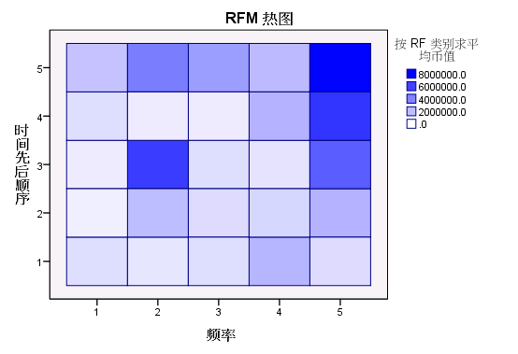
建筑
●嘉兴赢创实业有限公司
时间越来越近
●慈溪市吉立管件有限公司
频率越来越多

Slide 25
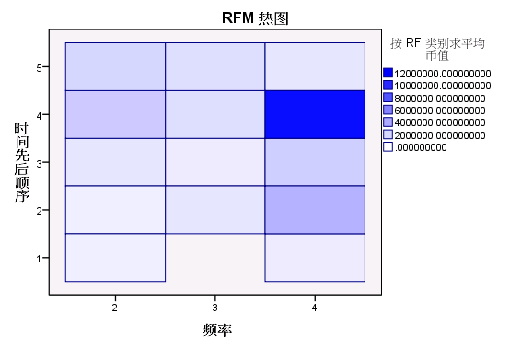
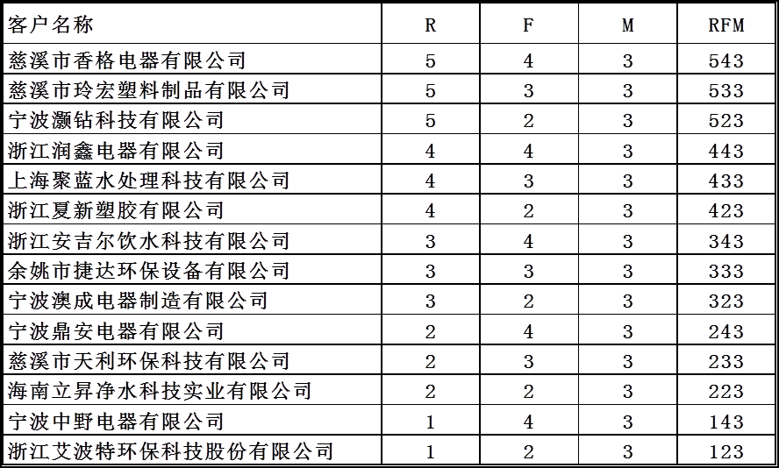
健康电器
●慈溪市香格电器有限公司
时间越来越近
●浙江艾波特环保科技股份有限公司
频率越来越多

Slide 26
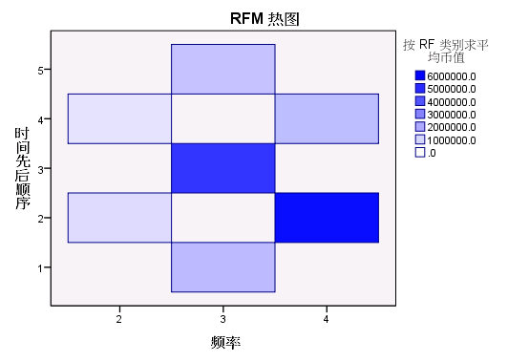
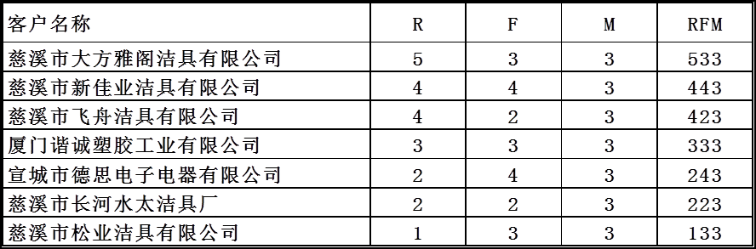
洁具
●慈溪市大方雅阁洁具有限公司
时间越来越近
●慈溪市松业洁具有限公司
频率越来越多

Slide 27
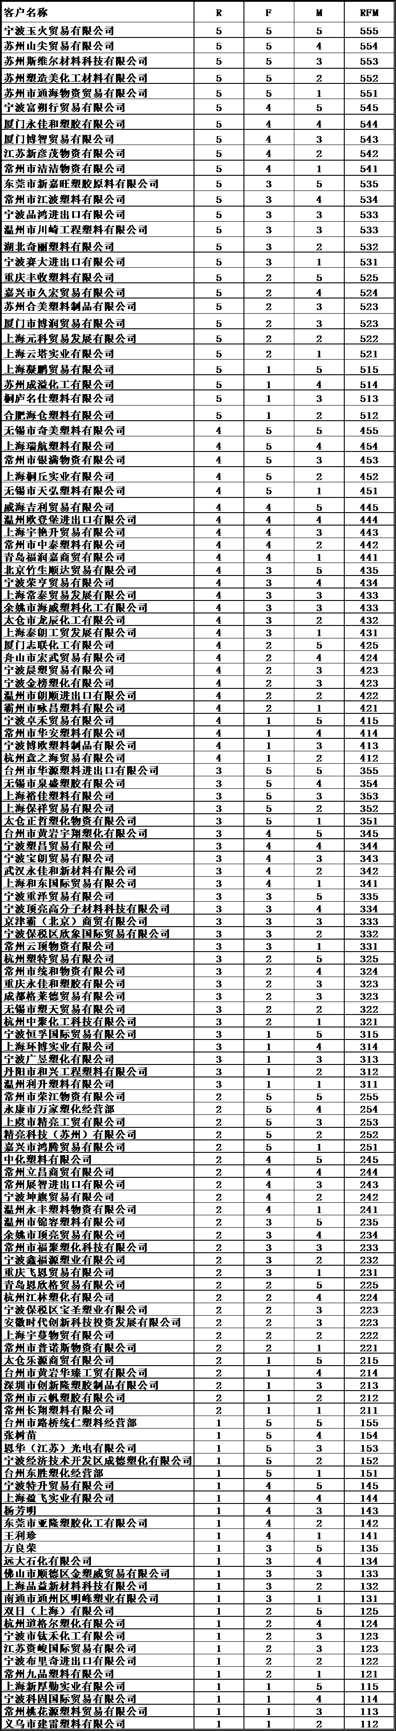
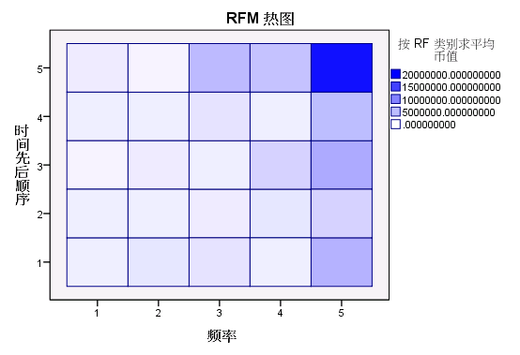
贸易商
●宁波玉火贸易有限公司
时间越来越近
频率越来越多

Slide 28
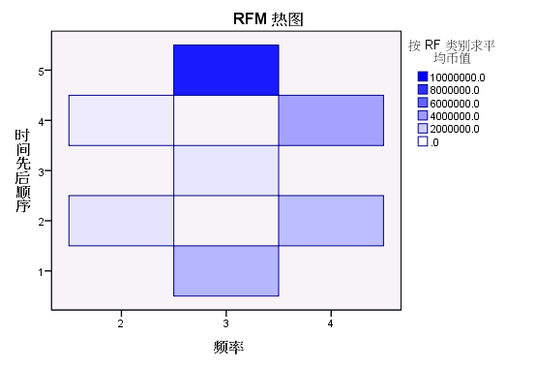

汽摩改性
●新大洲本田摩托有限公司
时间越来越近
●三洋机车工业有限公司
频率越来越多

Slide 29


汽车配件
●宁波明佳汽车内饰有限公司
时间越来越近
●浦江远帆塑胶有限公司
频率越来越多

Slide 30


日用品
●宁波众海电器有限公司
时间越来越近
●余姚市创客饰品配件厂
频率越来越多

Slide 31


生活电器
●宁波科飞洗衣机有限公司
时间越来越近
●宁波吉德贸易有限公司
频率越来越多

Slide 32


玩具
●东阳市万利电子有限公司
时间越来越近
频率越来越多

Slide 33


文具
●上海晨光股份有限公司
时间越来越近
●温州市爱好笔业有限公司
频率越来越多

Slide 34


医疗设备
●浙江康德莱医疗器械有限公司
时间越来越近
●温州京环科技有限公司
频率越来越多

Slide 35


箱包
●嘉兴市可菲儿进出口有限公司
时间越来越近
●上海大茂箱包有限公司
频率越来越多

Slide 36


整体数据
●上海晨光股份有限公司等
时间越来越近
●宁波绿昌塑业有限公司等
频率越来越多
注：图中显示大部分客户最近一次交易时间在最后几个月，且大部分为交易频率较低和交易金额较低的客户。

Slide 37
客户分级
分析背景
客户分级结果

Slide 38
客户分析背景

Slide 43
客户分级结果
见客户分级模板。

Slide 44
谢谢

Slide 45

注解：
因子1：主要和销售量、交易笔数、销售额等有关，因此可以将该因子命名为“销售量”。
因子2：主要和客户需求量有关，因此可以将该因子命名为“需求量”。
因子3：主要和需求量增长率、销售额增长率有关，因此可以将该因子命名为“销售量增长率”。
因子4：主要和毛利率、均吨利润有关，因此可以将该因子命名为“销售利润”。
因子5：主要和客户需求量、需求量增长率有关，因此可以将该因子命名为“需求量增长率”。

Slide 46


